Slide 1

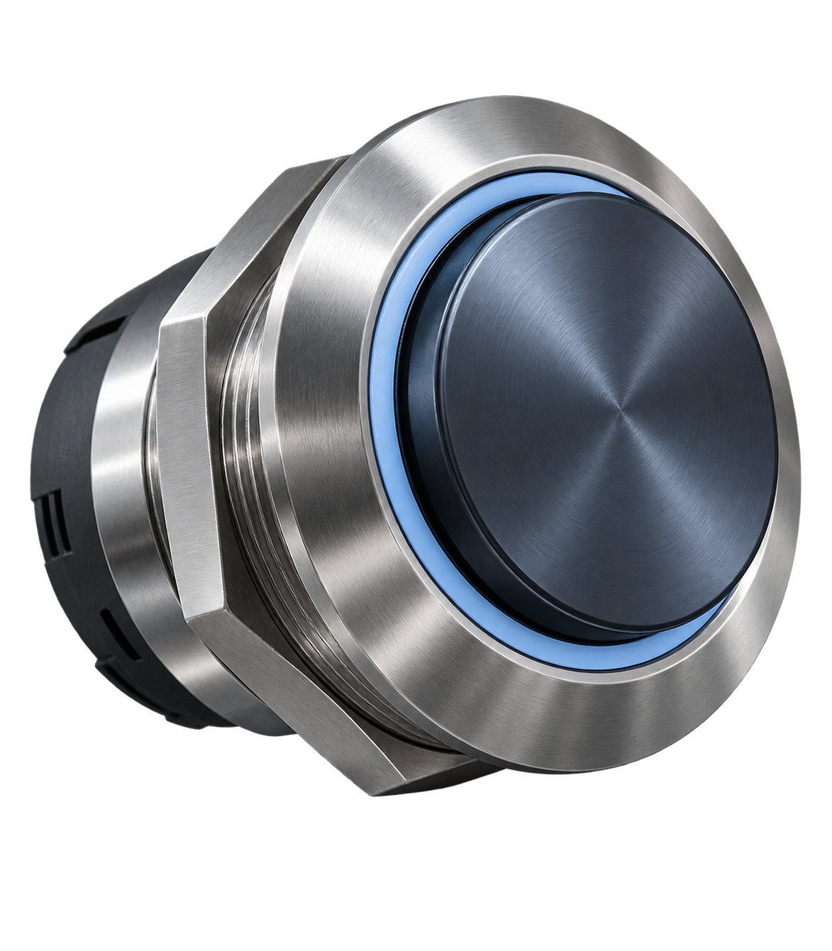
PRODUCT FORM SEMANTICS
产品形态语义设计
四类日常产品案例分析
课程汇报 汇报人：________
Notes:
封面沿用机械行业模板的金属背景和大型机械部件构图。
[Sources]
- Background extracted from user-provided 机械行业.pptx.
- OpenAI-generated hero-button.png, 2026-09-06.

Slide 2
◆ 01
形态语义是什么
基本概念
FORM
SEMANTICS
产品的外观和结构会传出使用信息。用户看到轮廓、接触位置和材质后，会判断哪里能操作、应该怎样操作，以及是否存在风险。
01
轮廓与尺度
02
接触方式
决定部件是否显得可按、可握或可转
平面、凹面、纹理对应不同手部动作
03
位置与方向
04
色彩与状态
建立控制动作与产品结果之间的关系
提示工作状态，并突出安全信息
02
Notes:
说明形态语义的范围，后面四个案例都用这一概念分析。
[Sources]
- Nielsen Norman Group: https://www.nngroup.com/articles/clickable-elements/

Slide 3
◆ 02
分析框架
四个问题
01
能否操作
部件是否容易被发现和触达
02
动作是什么
推、拉、握、转或按压
03
结果怎样变化
动作方向和状态变化是否对应
04
风险是否清楚
高风险操作是否有醒目的提示
03
Notes:
四个问题用于统一比较不同产品，不依赖具体品类。
[Sources]
- Nielsen Norman Group: https://www.nngroup.com/articles/clickable-elements/

Slide 4
◆ 03
四类产品
案例范围
01
门五金
推与拉
接触面积和抓握空间提示开门动作
02
电热水壶
握持与倾倒
把手、壶嘴和重心共同限定动作顺序
03
控制旋钮
旋转调节
滚花、指针和刻度表示连续变化
04
急停按钮
紧急停止
尺寸、颜色和防护结构提示风险等级
04
Notes:
四类按操作信息分类，保留原汇报的四个产品案例。
[Sources]
- Original course-report synthesis.

Slide 5
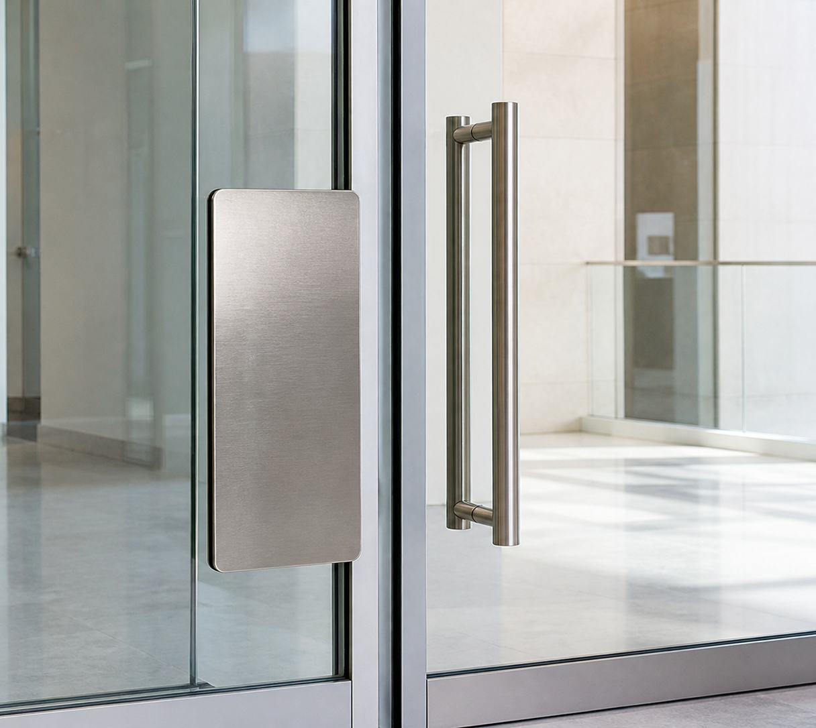
◆ 04
推与拉：门五金
案例分析
01
平板提示向前推
表面宽而平，没有抓握空间，适合用手掌施力。
拉手提示向后拉
立体拉手为手指留出空间，抓握后自然向身体方向用力。
05
Notes:
按形态细节、传递信息和用户动作进行分析。
[Sources]
- Retained case image from prior deck: door.png.
- Nielsen Norman Group: https://www.nngroup.com/articles/clickable-elements/

Slide 6
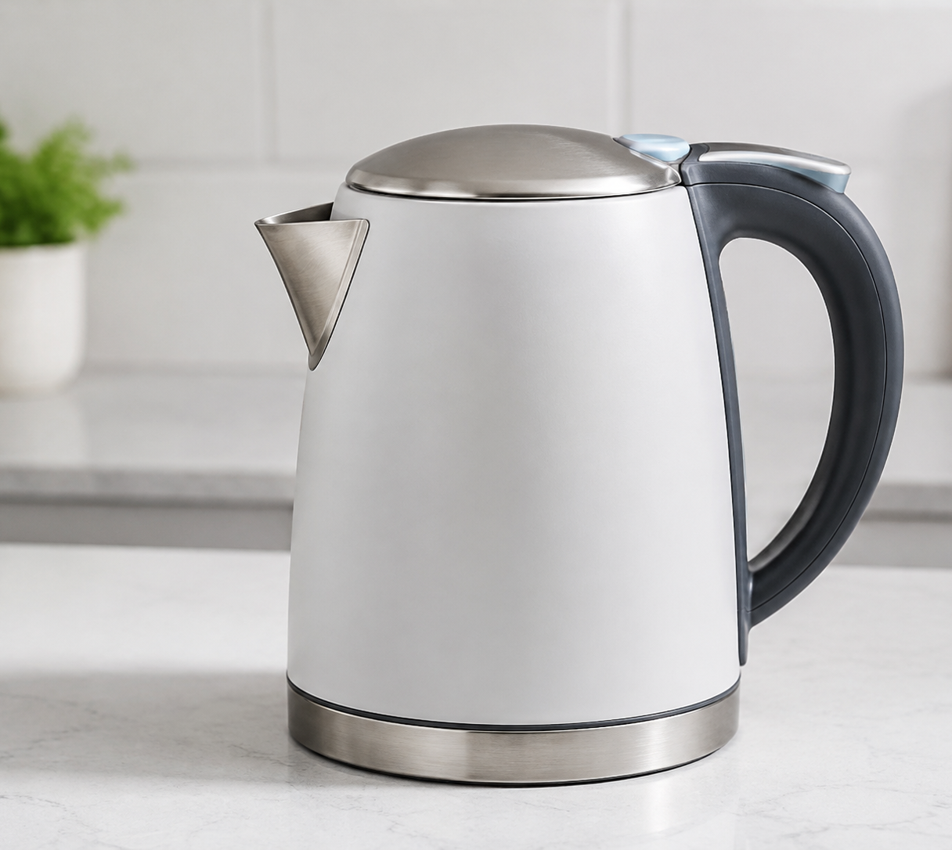
◆ 05
握持与倾倒：电热水壶
案例分析
02
把手规定握持位置
弧形空间容纳手指，隔热材料说明这里可以安全接触。
壶嘴说明出水方向
壶嘴朝向与壶身重心一起提示倾倒方向。
06
Notes:
按形态细节、传递信息和用户动作进行分析。
[Sources]
- Retained case image from prior deck: kettle.png.
- Original visual analysis of a generic everyday product.

Slide 7
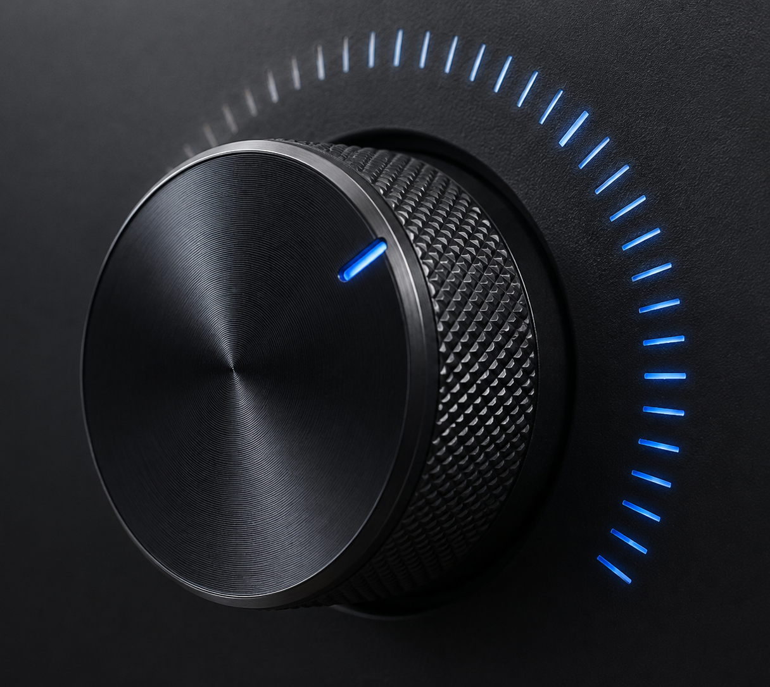
◆ 06
旋转调节：控制旋钮
案例分析
03
圆形和滚花提示旋转
圆周轮廓允许连续转动，边缘纹理增加抓握摩擦。
指针和刻度建立映射
指针位置对应刻度变化，用户能够判断增减方向。
07
Notes:
按形态细节、传递信息和用户动作进行分析。
[Sources]
- Retained case image from prior deck: knob.png.
- Original visual analysis of a generic rotary control.

Slide 8

◆ 07
紧急停止：急停按钮
案例分析
04
大尺寸便于快速按下
蘑菇头突出且接触面积大，紧急情况下更容易命中。
红黄配色突出风险
高对比颜色显示重要性，防护结构同时减少误触。
08
Notes:
按形态细节、传递信息和用户动作进行分析。
[Sources]
- Retained case image from prior deck: emergency.png.
- ISO 3864-1:2011: https://www.iso.org/standard/51021.html

Slide 9
◆ 08
四个案例对比
形态线索与信息
产品 | 主要信息 | 形态线索 | 对应关系 | 反馈或约束
门五金 | 推、拉 | 平板、拉手 | 施力方式与开门方向 | 抓握空间
电热水壶 | 握持、倾倒 | 把手、壶嘴、重心 | 握姿与出水方向 | 隔热和防烫
控制旋钮 | 连续调节 | 圆形、滚花、指针 | 旋转方向与增减 | 刻度和阻尼
急停按钮 | 紧急停止 | 大体量、红黄对比 | 拍击与停机 | 防护圈和复位
09
Notes:
表格对比四类产品的形态线索、映射和约束。
[Sources]
- IEC/ISO symbols general description: https://webstore.iec.ch/en/iec_catalog/product/preview/?id=L3B1Yi9wZGYvcHJldmlldy9pbmZvX2llYzYwNDE3e2VkMS4wfWIucGRm

Slide 10
◆ 09
常见问题
形态语义失效的原因
动作冲突
方向相反
看起来能拉，实际只能推。
旋转方向与数值变化不符合习惯。
风险不明显
只靠文字说明
急停和普通按键在尺寸、位置或颜色上没有区别。
去掉标签后，用户无法判断功能。
判断标准：产品外形应与真实动作保持一致。
10
Notes:
通过常见错误说明形态和操作不一致时会产生误用。
[Sources]
- Nielsen Norman Group: https://www.nngroup.com/articles/clickable-elements/

Slide 11
◆ 10
设计步骤
从信息到形态
01
定义信息
先确定产品需要说明的动作、状态或风险。
02
选择线索
用轮廓、位置、材质和颜色表达这些信息。
03
制作样机
观察用户第一眼如何理解和操作。
04
去掉文字验证
隐藏标签，再检查功能是否仍然清楚。
11
Notes:
四个步骤可用于后续产品方案分析和形态推敲。
[Sources]
- Nielsen Norman Group: https://www.nngroup.com/articles/clickable-elements/

Slide 12
CONCLUSION
结论
01
形态首先说明哪里可以操作。
02
接触方式提示推、拉、握、转等动作。
03
控制方向应与结果变化保持一致。
04
高风险信息需要更强的视觉和结构提示。
产品形态语义设计
12
Notes:
结尾概括四个案例的共同设计原则。
[Sources]
- OpenAI-generated hero-button.png, 2026-09-06.
- Nielsen Norman Group: https://www.nngroup.com/articles/clickable-elements/
- ISO 3864-1:2011: https://www.iso.org/standard/51021.html

